Slide 1
Planetengetriebe Generation 3
Was ändert sich gegenüber Generation 2?
Notes:
Diese Folien geben Dir Tipps, Hintergrund- und Zusatzinformationen zu P G3

Slide 2
Planetengetriebe Generation 3
Stärker
Schneller
Kompakter

Slide 3
Neues Design
G2
G3
Notes:
Diese Folien geben Dir Tipps, Hintergrund- und Zusatzinformationen zu P G3
Designoptimierung / Standardisierung
Gleiche Eintriebseitige Schnittstelle für P und PH
Verwendung gleicher Motoradapter
Verwendung gleicher Motorflansche bei Direktanbau

Slide 4
Überarbeitung nach neuestem Stand der Technik
Überarbeitet wurden die Planetengetriebebaureihen P und PH:
P3 bis P9
PA3 bis PA8
keine separate Baureihe mehr, nur Option red. Spiel (gilt für alle A-Baureihen)
PH(A)3 bis PH(A)8
PHQ(A)4 bis PHQ(A)8
Notes:
Diese Folien geben Dir Tipps, Hintergrund- und Zusatzinformationen zu P G3
P2 bleibt unverändert, bekommt jedoch auch die Generationsziffer 3. Damit geht dann auch eine ca. 15%-ige Anhebung des Beschleunigungsmomentes und die einheitliche Projektierung (inklusive Stoßfaktor) mit dem neuen Derating von 15% bei Zh>=1000 Zyklen/h einher.

Slide 5
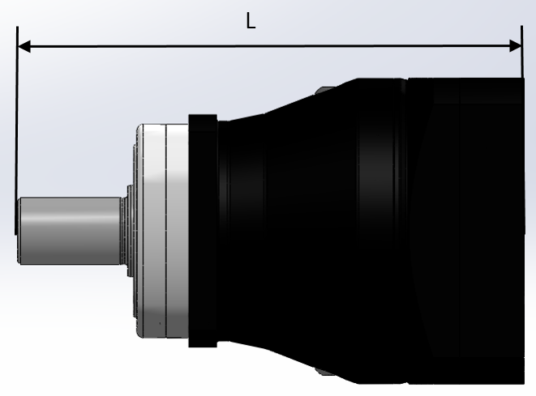
Veränderung der Baulängen P im Vergleich
 | G2 ME | G3 ME | Reduzierung | G2 MEL | G3 MEL | Reduzierung
 | L [mm] | L [mm] | [mm] | L [mm] | L [mm] | [mm]
P221 - P231 | 109,5 | 109,5 | 0,0 | 129,0 | 129,0 | 0,0
P222 - P232 | 141,5 | 141,5 | 0,0 | 161,0 | 161,0 | 0,0
P321 - P331 | 153,0 | 145,5 | 7,5 | 159,3 | 147,0 | 12,3
P322 - P332 | 173,5 | 163,0 | 10,5 | 193,0 | 182,5 | 10,5
P421 - P431 | 174,0 | 165,5 | 8,5 | 185,5 | 178,5 | 7,0
P422 - P432 | 218,5 | 202,5 | 16,0 | 224,8 | 204,0 | 20,8
P521 - P531 | 217,0 | 210,5 | 6,5 | 233,0 | 223,0 | 10,0
P522 - P532 | 263,5 | 239,5 | 24,0 | 275,0 | 252,5 | 22,5
P721 - P731 | 268,0 | 264,5 | 3,5 | 293,0 | 287,5 | 5,5
P722 - P732 | 318,0 | 302,5 | 15,5 | 334,0 | 315,0 | 19,0
P821 - P831 | 318,0 | 311,5 | 6,5 | 334,0 | 320,5 | 13,5
P822 - P832 | 376,5 | 356,5 | 20,0 | 401,5 | 379,5 | 22,0
P921 - P931 | 396,0 | 380,5 | 15,5 | - | - | -
P922 - P932 | 476,0 | 463,5 | 12,5 | 492,0 | 472,5 | 19,5
Baulängen wurden reduziert
Notes:
Diese Folien geben Dir Tipps, Hintergrund- und Zusatzinformationen zu P G3
Beim P9 gibt es keinen MEL Adapter!

Slide 6
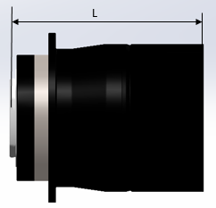
Veränderung der Baulängen PH(Q) im Vergleich
Baulängen wurden reduziert
 | G2 ME | G3 ME | Reduzierung | G2 MEL | G3 MEL | Reduzierung
 | L [mm] | L [mm] | [mm] | L [mm] | L [mm] | [mm]
PH321 - PH331 | 102,5 | 98,5 | 4,0 | 108,8 | 100,0 | 8,8
PH322 - PH332 | 119,0 | 116,0 | 3,0 | 138,5 | 135,5 | 3,0
PH421 - PH431 | 120,0 | 113,5 | 6,5 | 131,5 | 126,5 | 5,0
PH422 - PH432 | 164,5 | 150,5 | 14,0 | 170,8 | 152,0 | 18,8
PH521 - PH531 | 134,0 | 132,0 | 2,0 | 150,0 | 144,5 | 5,5
PH522 - PH532 | 180,5 | 161,0 | 19,5 | 192,0 | 174,0 | 18,0
PH721 - PH731 | 164,0 | 161,0 | 3,0 | 189,5 | 184,0 | 5,5
PH722 - PH732 | 214,0 | 199,0 | 15,0 | 230,0 | 211,5 | 18,5
PH821 - PH831 | 218,0 | 218,0 | 0,0 | 234,0 | 236,0 | -2,0
PH822 - PH832 | 277,0 | 263,0 | 14,0 | 303,0 | 286,0 | 17,0
Notes:
Diese Folien geben Dir Tipps, Hintergrund- und Zusatzinformationen zu P G3

Slide 7
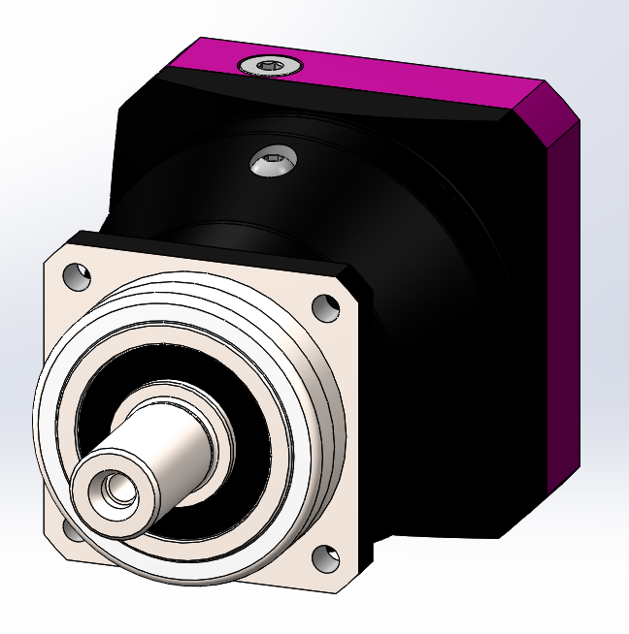
Vergleich Motoranschlussflansch Quadratmaß
Teilweise geänderte Quadratmaße, bedingt durch Designänderung und Standardisierung.
BG | Motorwelle d_{max} x l_{max} | Quadratmaß G2 | Quadratmaß G3
 | [mm] | [mm] | [mm]
P231/P232/P332 / PH332 | 14x30 | 55 | 55
P331/P432 / PH331/PH432 | 19x40 | 72/75 | 75
P431/P532 / PH431/PH532 | 24x42 | 98/100 | 100
P531/P732 / PH531/PH732 | 32x50 | 115 | 120
P731/P832 / PH731/PH832 | 38x61 | 144/145 | 150
P831/P932 / PH831/PH942/PH1042 | 48x80 | 190 | 204
P931 | 60x85 | 225 | 230
Notes:
Diese Folien geben Dir Tipps, Hintergrund- und Zusatzinformationen zu P G3
Diese Änderung wurde in den letzten Monaten schon bei den Getrieben der Generation 2
mit 2-teiligem Adapter (Getriebedeckel + Motoranschlussflansch) umgestellt, so dass keine
größeren Schwierigkeiten mehr zu erwarten sind.
Bei einteiligem Design war das bisher noch nicht möglich und muss deshalb geprüft werden, evtl. Störkontur.
Information: Es kam bei der Umstellung auf die größeren Quadratmaße bei der G2 nur in ganz wenigen Fällen zu Störkonturen mit der Maschinenkonstruktion.

Slide 8
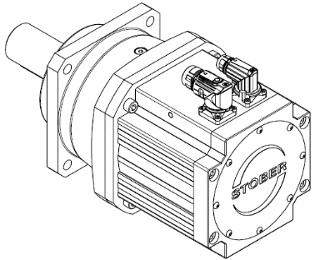
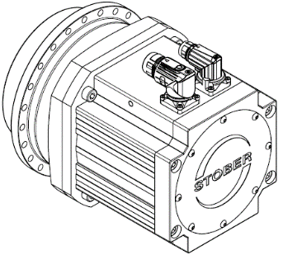
Vergleich Direktanbau Quadratmaß
Getriebegröße G2 /G3 | Quadratmaß Direktanbau- gleiche Motorbaugröße |  |  |  | Quadratmaß Direktanbau - nächst größere Motorbaugröße
 | [mm] G2 | [mm] G3 | Δ | Motor | [mm] G2 | [mm] G3 | Motor
P322/P332 | 72 | 72 | 0 | EZ3
P321/P331 | 72 | 72 | 0 | EZ3 | 98 | 98 | EZ4
P422/P432 | 72 | 72 | 0 | EZ3 | 98 | 98 | EZ4
P421/P431 | 98 | 98 | 0 | EZ4 | 115 | 115 | EZ5
P522/P532 | 98 | 107 | 9 | EZ4 | 115 | 115 | EZ5
P521/P531 | 115 | 115 | 0 | EZ5 | 145 | 145 | EZ7
P722/P732 | 115 | 126 | 11 | EZ5 | 145 | 145 | EZ7
P721/P731 | 145 | 158 | 13 | EZ7 | 190 | 190 | EZ8
P822/P832 | 145 | 158 | 13 | EZ7 | 190 | 190 | EZ8
P821/P831 | 190 | 214 | 24 | EZ8
P922/P932 | 190 | 214 | 24 | EZ8
PH321/PH331 | 72 | 72 | 0 | EZ3 | 98 | 98 | EZ4
PH421/PH431 | 98 | 107 | 9 | EZ4
PH521/PH531 | 115 | 126 | 11 | EZ5
PH721/PH731 | 145 | 158 | 13 | EZ7
PH821/PH831 | 190 | 214 | 24 | EZ8

Slide 9
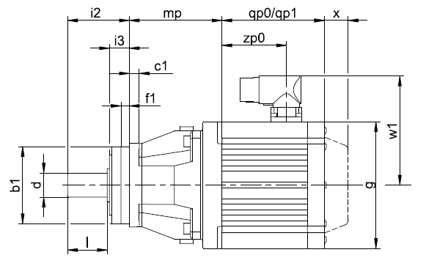
Vergleich Direktanbau Baulänge
 | i2+mp |  | Reduzierung
 | G2 | G3 | [mm]
P221 - P231 EZ3 | 97,5 | 97,5 | 0,0
P222 - P232 EZ3 | 129,5 | 129,5 | 0,0
P321 - P331 EZ3 | 121,5 | 116,5 | -5,0
P321 - P331 EZ4 | 118,0 | 113,0 | -5,0
P322 - P332 EZ3 | 161,5 | 151,0 | -10,5
P421 - P431 EZ4 | 135,0 | 136,5 | 1,5
P421 - P431 EZ5 | 137,5 | 136,0 | -1,5
P422 - P432 EZ3 | 187,0 | 173,5 | -13,5
P422 - P432 EZ4 | 183,5 | 170,0 | -13,5
P521 - P531 EZ5 | 169,0 | 168,5 | -0,5
P521 - P531 EZ7 | 175,0 | 171,5 | -3,5
P522 - P532 EZ4 | 224,5 | 210,5 | -14,0
P522 - P532 EZ5 | 227,0 | 210,0 | -17,0
P721 - P731 EZ7 | 210,0 | 212,5 | 2,5
P721 - P731 EZ8 | 225,0 | 222,5 | -2,5
P722 - P732 EZ5 | 270,0 | 260,5 | -9,5
P722 - P732 EZ7 | 276,0 | 263,5 | -12,5
P821 - P831 EZ8 | 249,0 | 253,5 | 4,5
P822 - P832 EZ7 | 318,5 | 304,5 | -14,0
P822 - P832 EZ8 | 333,5 | 314,5 | -19,0
P922 - P932 EZ8 | 407,0 | 405,5 | -1,5

Slide 10
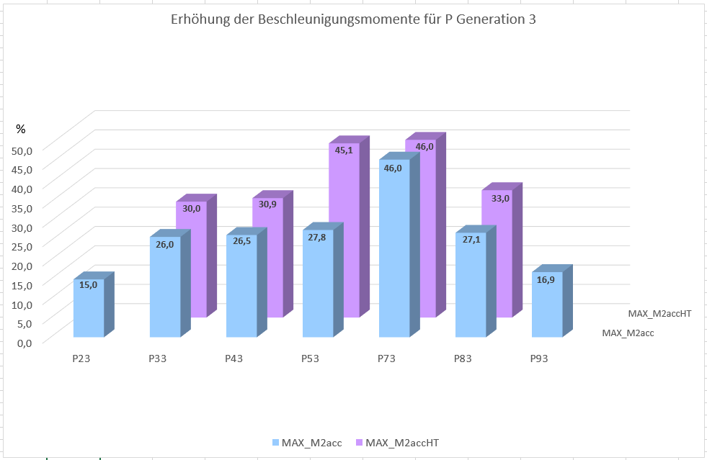
Erhöhung der Beschleunigungsmomente P-Getriebe
Erhöhung der Beschleunigungsmomente um bis zu 46 % bei Standard Drehspiel und reduziertem Drehspiel
Notes:
Diese Folien geben Dir Tipps, Hintergrund- und Zusatzinformationen zu P G3
Erhöhung der Beschleunigungsmomente durch
Verbesserte Verzahnungsqualität
Modernste Werkstoffe, Härteverfahren
Modernste Präzisionsmaschinen
Neues innovatives Fertigungsverfahren für die Hohlradverzahnung (Power-Skiving / Wälzschälen) in einer Maschinenaufspannung – Keine Umspannfehler
Optimierte Verzahnungsbreiten
Reduziertes Drehspiel → noch höhere Qualität der Verzahnung → noch höhere Beschleunigungsmomente
M_{2acc} ist der Wert für das Standard Drehspiel
M_{2accHT} ist der Wert für das reduzierte Drehspiel

Slide 11
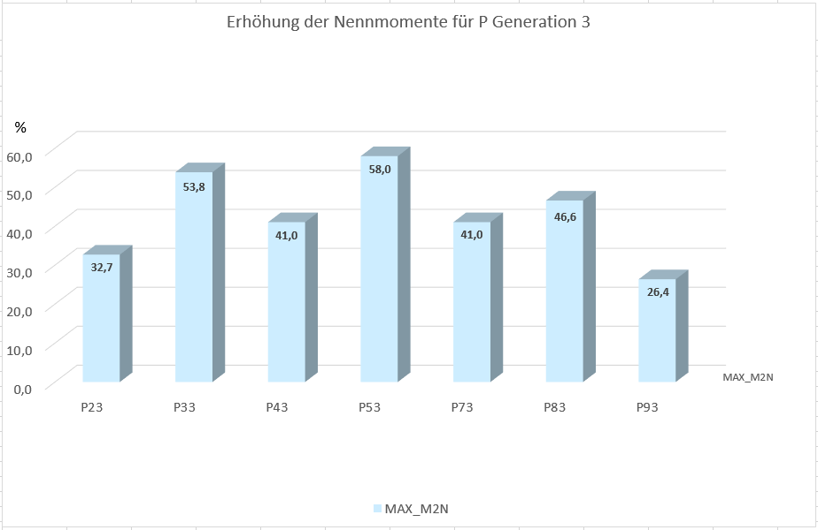
Erhöhung der Nennmomente P-Getriebe
Erhöhung der Nennmomente um bis zu 58 % Hauptsächlich bei 2-stufigen Getrieben
Notes:
Diese Folien geben Dir Tipps, Hintergrund- und Zusatzinformationen zu P G3
Erhöhung der Nennmomente durch
geänderte Berechnungsgrundlagen nach neuesten Erkenntnissen und aktuellen Stand der Technik.

Slide 12
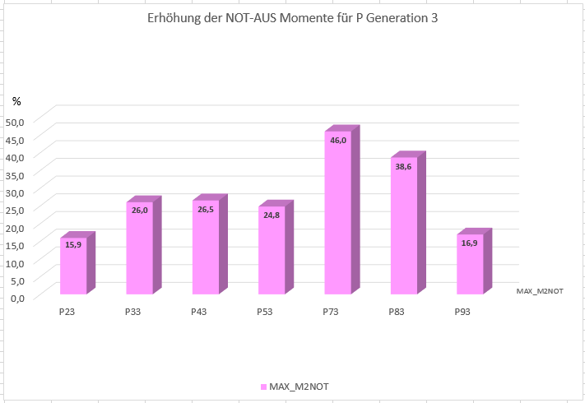
Erhöhung der NOT-AUS Momente P-Getriebe
Erhöhung der NOT-AUS Momente um bis zu 46 %
Notes:
Diese Folien geben Dir Tipps, Hintergrund- und Zusatzinformationen zu P G3
Erhöhung der NOT-AUS-Momente durch
Verbesserte Verzahnungsqualität
Modernste Werkstoffe, Härteverfahren
Modernste Präzisionsmaschinen
Neues innovatives Fertigungsverfahren für die Hohlradverzahnung (Power-Skiving / Wälzschälen) in einer Maschinenaufspannung – Keine Umspannfehler
Optimierte Verzahnungsbreiten
Optimierte Welle-Nabe-Verbindungen

Slide 13
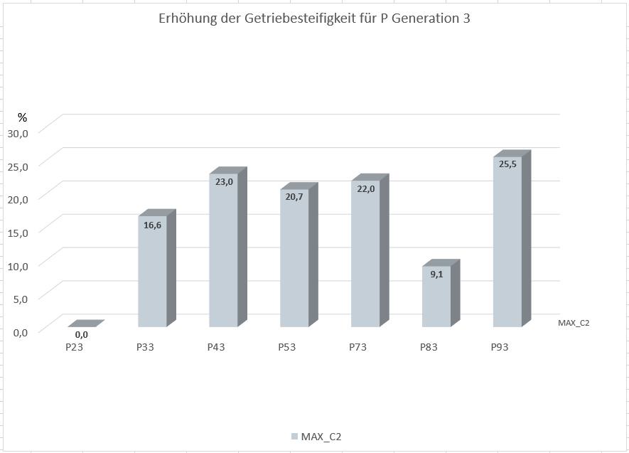
Erhöhung der Getriebesteifigkeit P-Getriebe
Erhöhung der Getriebesteifigkeit um bis zu 25,5 %
Notes:
Diese Folien geben Dir Tipps, Hintergrund- und Zusatzinformationen zu P G3
Erhöhung der Getriebesteifigkeit durch
Verkürzte Baulänge
Erhöhte Verzahnungsbreiten in der Abtriebsstufe

Slide 14
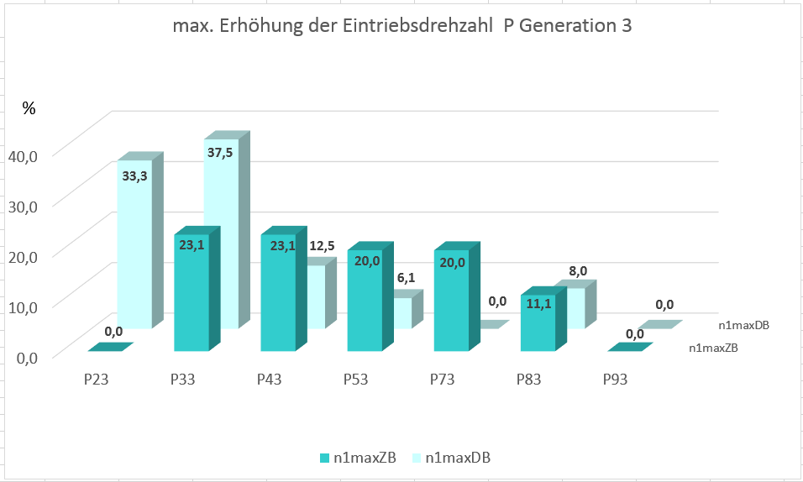
Erhöhung der Eintriebsdrehzahlen P-Getriebe
Erhöhung der Eintriebsdrehzahl
n_{1maxZB} um bis zu 23,1 %
n_{1maxDB} um bis zu 37,5 %
Notes:
Diese Folien geben Dir Tipps, Hintergrund- und Zusatzinformationen zu P G3
Erhöhung der Eintriebsdrehzahlen durch
Geänderte Lagerung bei 2-stufigen spielreduzierten Getrieben
Schmälere eintreibende Verzahnung bei 2-stufigen.
Umfangreiche Prüffeldversuche

Slide 15
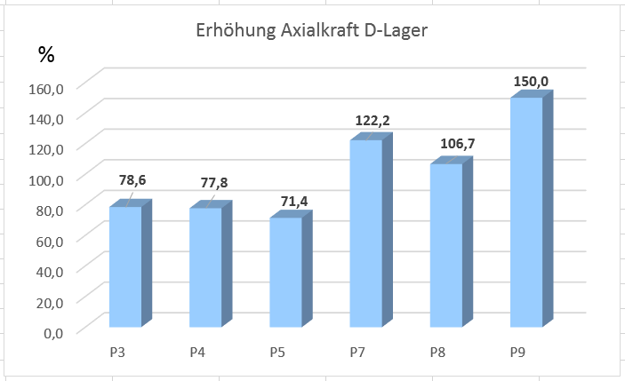
Erhöhung der Axialkraft bei D-Lagerung P-Getriebe
Für reine Axialbelastungen konnten die Werte um bis zu 150% erhöht werden
Notes:
Diese Folien geben Dir Tipps, Hintergrund- und Zusatzinformationen zu P G3
Mit der Option „D“ (Doppelschräglager) steht eine spielfreie Lagerung mit
hoher radialer und axialer Tragfähigkeit zur Verfügung. Diese Lagerung eignet
sich besonders wenn in radiale und axiale Richtung gleichzeitig hohe Belastungen
auftreten, wie z.B. bei schrägverzahnten Zahnstangentrieben.
Die Berechnung der reinen Axialbelastungen, wie sie unsere Wettbewerber
in ihren Katalogen darstellen, ergab um bis zu 150% erhöhte Werte.

Slide 16
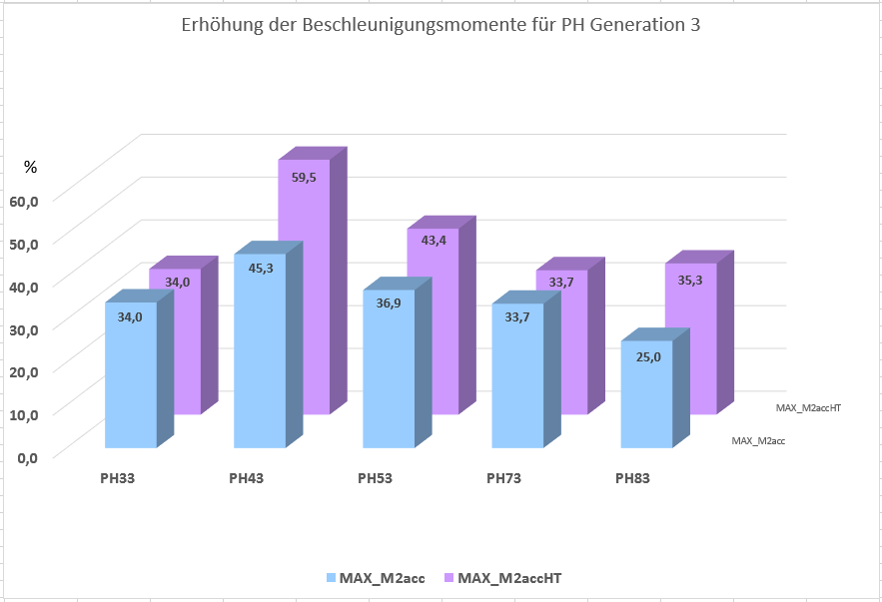
Erhöhung der Beschleunigungsmomente PH-Getriebe
Erhöhung der Beschleunigungsmomente
Bei Standard Drehspiel um bis zu 45,3 %
Bei reduziertem Drehspiel um bis zu 59,5 %
Notes:
Diese Folien geben Dir Tipps, Hintergrund- und Zusatzinformationen zu P G3
Erhöhung der Beschleunigungsmomente durch
Verbesserte Verzahnungsqualität
Modernste Werkstoffe, Härteverfahren, nitriertes Gehäuse bei reduziertem Spiel
Modernste Präzisionsmaschinen
Neues innovatives Fertigungsverfahren für die Hohlradverzahnung (Power-Skiving / Wälzschälen) in einer Maschinenaufspannung – Keine Umspannfehler
Optimierte Verzahnungsbreiten
Reduziertes Drehspiel → noch höhere Qualität der Verzahnung → noch höhere Beschleunigungsmomente
M_{2acc} ist der Wert für das Standard Drehspiel
M_{2accHT} ist der Wert für das reduzierte Drehspiel

Slide 17
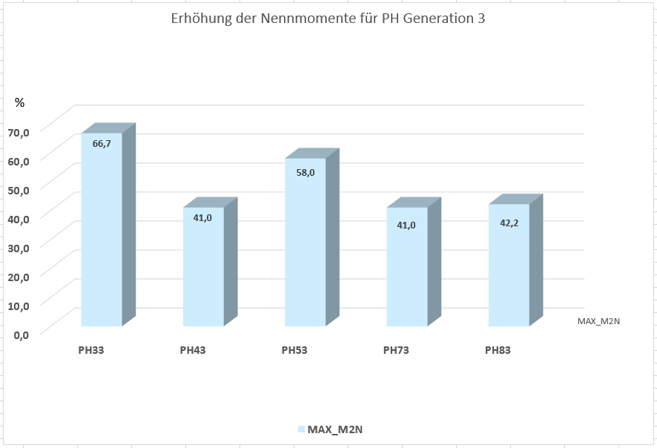
Erhöhung der Nennmomente PH-Getriebe
Erhöhung der Nennmomente um bis zu 66,7 % Hauptsächlich bei 2-stufigen Getrieben
Notes:
Diese Folien geben Dir Tipps, Hintergrund- und Zusatzinformationen zu P G3
Erhöhung der Nennmomente durch
geänderte Berechnungsgrundlagen nach neuesten Erkenntnissen und aktuellen Stand der Technik.

Slide 18
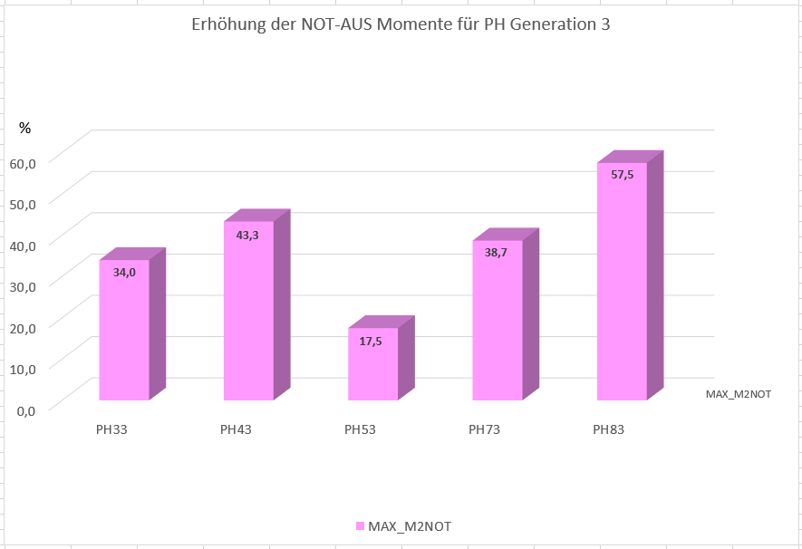
Erhöhung der NOT-AUS Momente PH-Getriebe
Erhöhung der NOT-AUS Moment um bis zu 57,5 %
Notes:
Diese Folien geben Dir Tipps, Hintergrund- und Zusatzinformationen zu P G3
Erhöhung der NOT-AUS-Momente durch
Verbesserte Verzahnungsqualität
Modernste Werkstoffe, Härteverfahren
Modernste Präzisionsmaschinen
Neues innovatives Fertigungsverfahren für die Hohlradverzahnung (Power-Skiving / Wälzschälen) in einer Maschinenaufspannung – Keine Umspannfehler
Optimierte Verzahnungsbreiten
Optimierte Welle-Nabe-Verbindungen

Slide 19
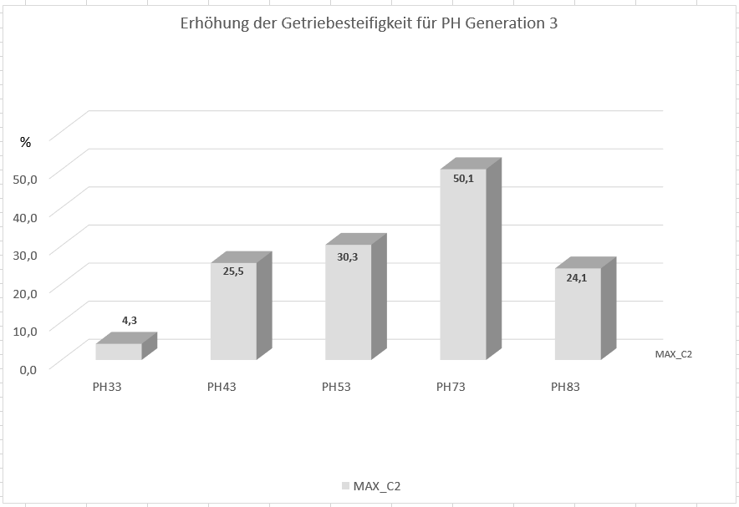
Erhöhung der Getriebesteifigkeit PH-Getriebe
Erhöhung der Getriebesteifigkeit um bis zu 50,1 %
Notes:
Diese Folien geben Dir Tipps, Hintergrund- und Zusatzinformationen zu P G3
Erhöhung der Getriebesteifigkeit durch
Verkürzte Baulänge
Geänderte Verzahnungsbreiten in der Abtriebsstufe

Slide 20
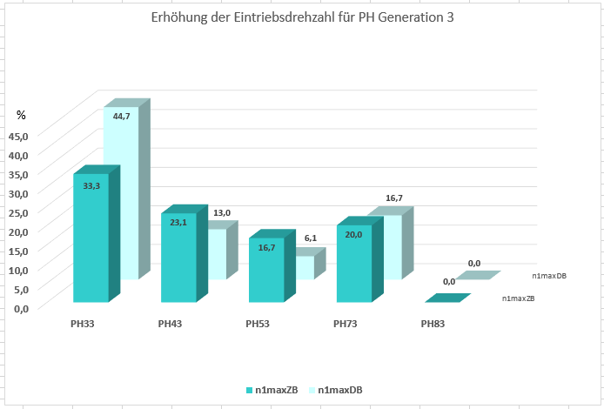
Erhöhung der Eintriebsdrehzahlen PH-Getriebe
Erhöhung der Eintriebsdrehzahl
n_{1maxZB} um bis zu 33,3 %
n_{1maxDB} um bis zu 44,7 %
Notes:
Diese Folien geben Dir Tipps, Hintergrund- und Zusatzinformationen zu P G3
Erhöhung der Eintriebsdrehzahl durch
Geänderte Lagerung bei 2-stufigen spielreduzierten Getrieben
Schmälere eintreibende Verzahnung bei 2-stufigen.
Umfangreiche Prüffeldversuche

Slide 21
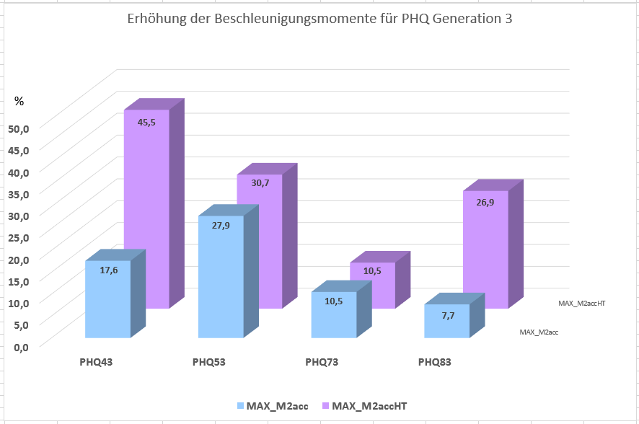
Erhöhung der Beschleunigungsmomente PHQ-Getriebe
Erhöhung der Beschleunigungsmomente
Bei Standard Drehspiel um bis zu 27,9 %
Bei reduziertem Drehspiel um bis zu 45,5 %
Notes:
Diese Folien geben Dir Tipps, Hintergrund- und Zusatzinformationen zu P G3
Erhöhung der Beschleunigungsmomente durch
Verbesserte Verzahnungsqualität
Modernste Werkstoffe, Härteverfahren, nitriertes Gehäuse bei reduziertem Spiel
Modernste Präzisionsmaschinen
Neues innovatives Fertigungsverfahren für die Hohlradverzahnung (Power-Skiving / Wälzschälen) in einer Maschinenaufspannung – Keine Umspannfehler
Optimierte Verzahnungsbreiten
Reduziertes Drehspiel → noch höhere Qualität der Verzahnung → noch höhere Beschleunigungsmomente
M_{2acc} ist der Wert für das Standard Drehspiel
M_{2accHT} ist der Wert für das reduzierte Drehspiel

Slide 22
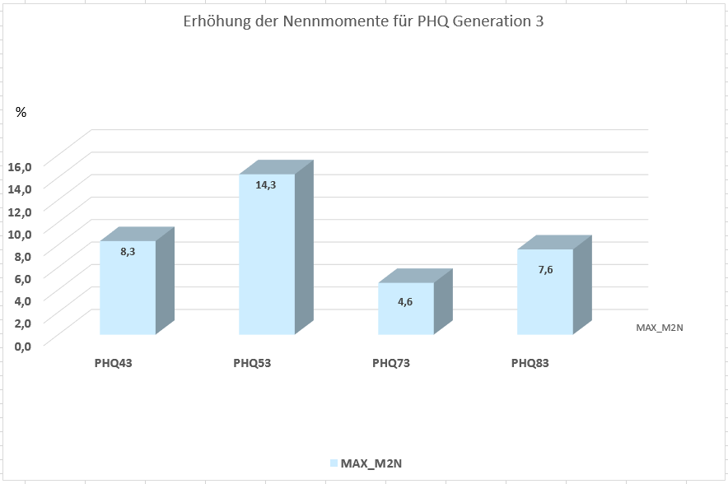
Erhöhung der Nennmomente PHQ-Getriebe
Erhöhung der Nennmomente um bis zu 14,3 % Hauptsächlich bei 2-stufigen Getrieben
Notes:
Diese Folien geben Dir Tipps, Hintergrund- und Zusatzinformationen zu P G3
Erhöhung der Nennmomente durch
geänderte Berechnungsgrundlagen nach neuesten Erkenntnissen und aktuellen Stand der Technik.

Slide 23
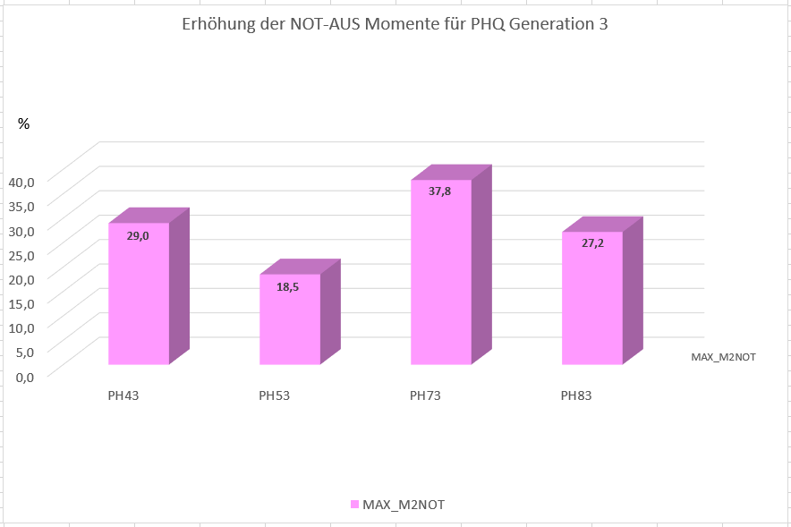
Erhöhung der NOT-AUS Momente PHQ-Getriebe
Erhöhung der NOT-AUS Moment um bis zu 37,8 %
Notes:
Diese Folien geben Dir Tipps, Hintergrund- und Zusatzinformationen zu P G3
Erhöhung der NOT-AUS-Momente durch
Verbesserte Verzahnungsqualität
Modernste Werkstoffe, Härteverfahren
Modernste Präzisionsmaschinen
Neues innovatives Fertigungsverfahren für die Hohlradverzahnung (Power-Skiving / Wälzschälen) in einer Maschinenaufspannung – Keine Umspannfehler
Optimierte Verzahnungsbreiten
Optimierte Welle-Nabe-Verbindungen

Slide 24
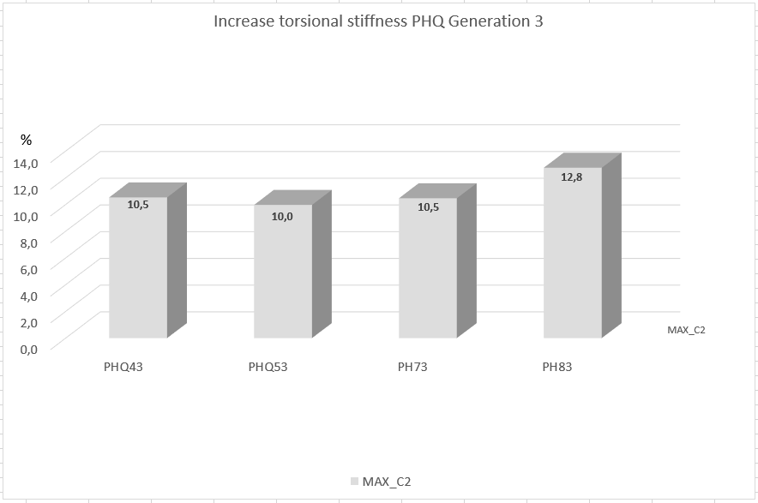
Erhöhung der Getriebesteifigkeit PHQ-Getriebe
Erhöhung der Getriebesteifigkeit um bis zu 12,8 %
Notes:
Diese Folien geben Dir Tipps, Hintergrund- und Zusatzinformationen zu P G3
Erhöhung der Getriebesteifigkeit durch
Verkürzte Baulänge
Geänderte Verzahnungsbreiten in der Abtriebsstufe

Slide 25
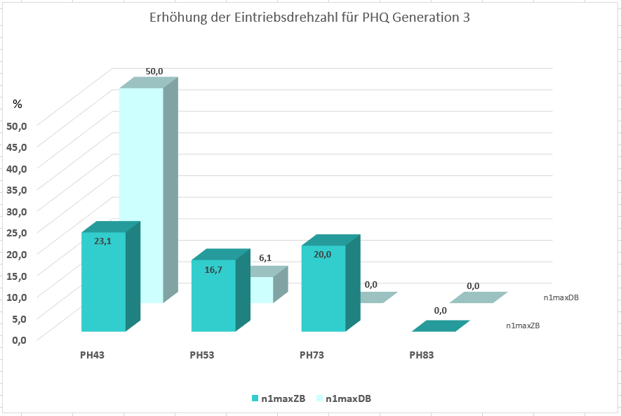
Erhöhung der Eintriebsdrehzahlen PHQ-Getriebe
Erhöhung der Eintriebsdrehzahl
n_{1maxZB} um bis zu 23,1 %
n_{1maxDB} um bis zu 50 %
Notes:
Diese Folien geben Dir Tipps, Hintergrund- und Zusatzinformationen zu P G3
Erhöhung der Eintriebsdrehzahl durch
Geänderte Lagerung bei 2-stufigen Getrieben
Neueste technische Berechnungen
Anpassung der Auslegungsrichtlinien auf Standardanwendungen mit Einführung eines Betriebsfaktors für erhöhten Zyklusbetrieb.

Slide 26
Neue Option verstärkte Lagerung für PH3 – PH5
Erhöhung der Wellenbelastung axial bis 34,9 % und radial bis 39,5 %
Notes:
Diese Folien geben Dir Tipps, Hintergrund- und Zusatzinformationen zu P G3
Die Option verstärkte Lagerung für PH3 bis PH5 Getriebe ergibt erhöhte Werte um fast 40%

Slide 27
Geometriedaten
Die mechanischen Schnittstellen am Abtrieb sind zu fast 100% kompatibel zur G2.
Außer dem P2 sind alle Getriebe der G3 deutlich kürzer geworden. Bei der Baugröße P2 konnte keine Reduzierung der Baulänge umgesetzt werden. Somit ist nicht mit Kollisionen mit der Maschinenkontur zu rechnen.
Generell empfehlen wir jedoch eine Störkonturprüfung auf Basis der neuen 3D-Volumenmodelle.
Dieses erhalten sie
zusammen mit dem Angebot unseres Auftragszentrums
durch Konfiguration ihres Produktes mit dem STÖBER Configurator https://configurator.stoeber.de/de-DE/?shop=SAT
Notes:
Diese Folien geben Dir Tipps, Hintergrund- und Zusatzinformationen zu P G3
Kleine Abweichungen bei PH(Q), siehe nächste 2 Folien

Slide 28
Kleine Abweichung bei PH(Q) - Passrand b2 entfällt
Bedingt durch Designänderung und Standardisierung
Notes:
Diese Folien geben Dir Tipps, Hintergrund- und Zusatzinformationen zu P G3

Slide 29
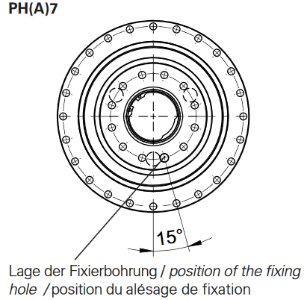
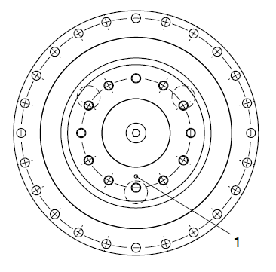
Kleine Abweichung bei PH(Q) - Fixierbohrung entfällt
Bei der neuen G3 ist keine Fixierbohrung mehr vorhanden, diese wird durch eine zusätzliche Gewindebohrung ersetzt.
G2
G3
Zur Definition der Position der Planetenräder
werden künftig generell alle Planetenträger
mit einer Kennzeichnung (Anbohrung) versehen.
Notes:
Diese Folien geben Dir Tipps, Hintergrund- und Zusatzinformationen zu P G3
Bei den PH(Q)-Getrieben wird die Fixierbohrung s2 in der Flanschwelle (Planetenträger) durch ein Gewinde ersetzt. Das zusätzliche Gewinde erhöht das übertragbare Drehmoment der Schraubenverbindung. Da die Fixierbohrung für Reversierbetrieb die Lageorientierung für die Planeten im Getriebe war, erhalten alle PH(Q)-Getriebe der G3 nun eine Markierung in Form einer kleinen Anbohrung.
Falls sie eine Fixierbohrung benötigen, können sie einfach eines der Gewinde bis zur bemaßten Gewindetiefe aufbohren.

Slide 30
Typisierung
Getriebetyp | Größe | Generations-ziffer | Stufen-zahl | Gehäuse-bauart | Wellenaus-führung | Lageraus-führung | Drehspiel | Übersetzungs-kennzahl | Eintriebs-option
P | 4 | 3 | 1 | S | G | S | S | 0050 | ME
PH | 4 | 3 | 1 | S | F | S | S | 0050 | ME
Varianten:
P |  |  |  | S | G | S | S |  | ME(L)
 |  |  |  | X | P | D | R |  | MF(L)
 |  |  |  |  |  | Z |  |  | MB
PH |  |  |  | S | F | S | S |  | ME(L)
 |  |  |  | X |  | V | R |  | MF(L)
 |  |  |  |  |  |  |  |  | MB
Option
Änderung im Typencode
Sonder
Generationsziffer wird hochgesetzt
Standard- und Spielarme- Ausführung wird zusammengelegt
Das „A“ für spielarme Ausführung entfällt
Spielarme Ausführung ist nun eine Option
Lagerausführung „R“ beim P-Getriebe wird zu „S“.
Bei den Baureihen PH 3/4/5 gibt es die Option auf verstärkte Lagerung, diese wird in der Typisierung mit „V“ gekennzeichnet.
Ausnahme:
Bei PH9 & PH10 bleibt die alte Typisierung bestehen. Sie bekommen die neue Generationsziffer und Typisierung nach Überarbeitung
Notes:
Diese Folien geben Dir Tipps, Hintergrund- und Zusatzinformationen zu P G3
GWLS – Merksatz Gehäuse-Welle-Lager-Spiel

Slide 31
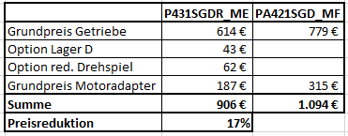
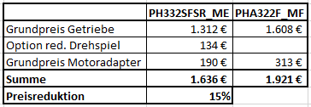
Kostenreduktion bei spielarmen Getrieben
Deutliche Kostenreduktion durch Vereinheitlichung von Bauteilen und die Möglichkeit des ME Adapters für spielreduzierte Getriebe
Beispiele:
P um bis zu 17% , PH um bis zu 15%
Notes:
Diese Folien geben Dir Tipps, Hintergrund- und Zusatzinformationen zu P G3
Grundpreis Getriebe bleibt gleich
Option spielreduziert +10% Grundpreis Getriebe

